Slide 1
創新科技應用服務 期末報告
B054020044 資管系大二 邵晙瑋

Slide 2
開發主題
美食地圖
記帳本
小遊戲

Slide 3
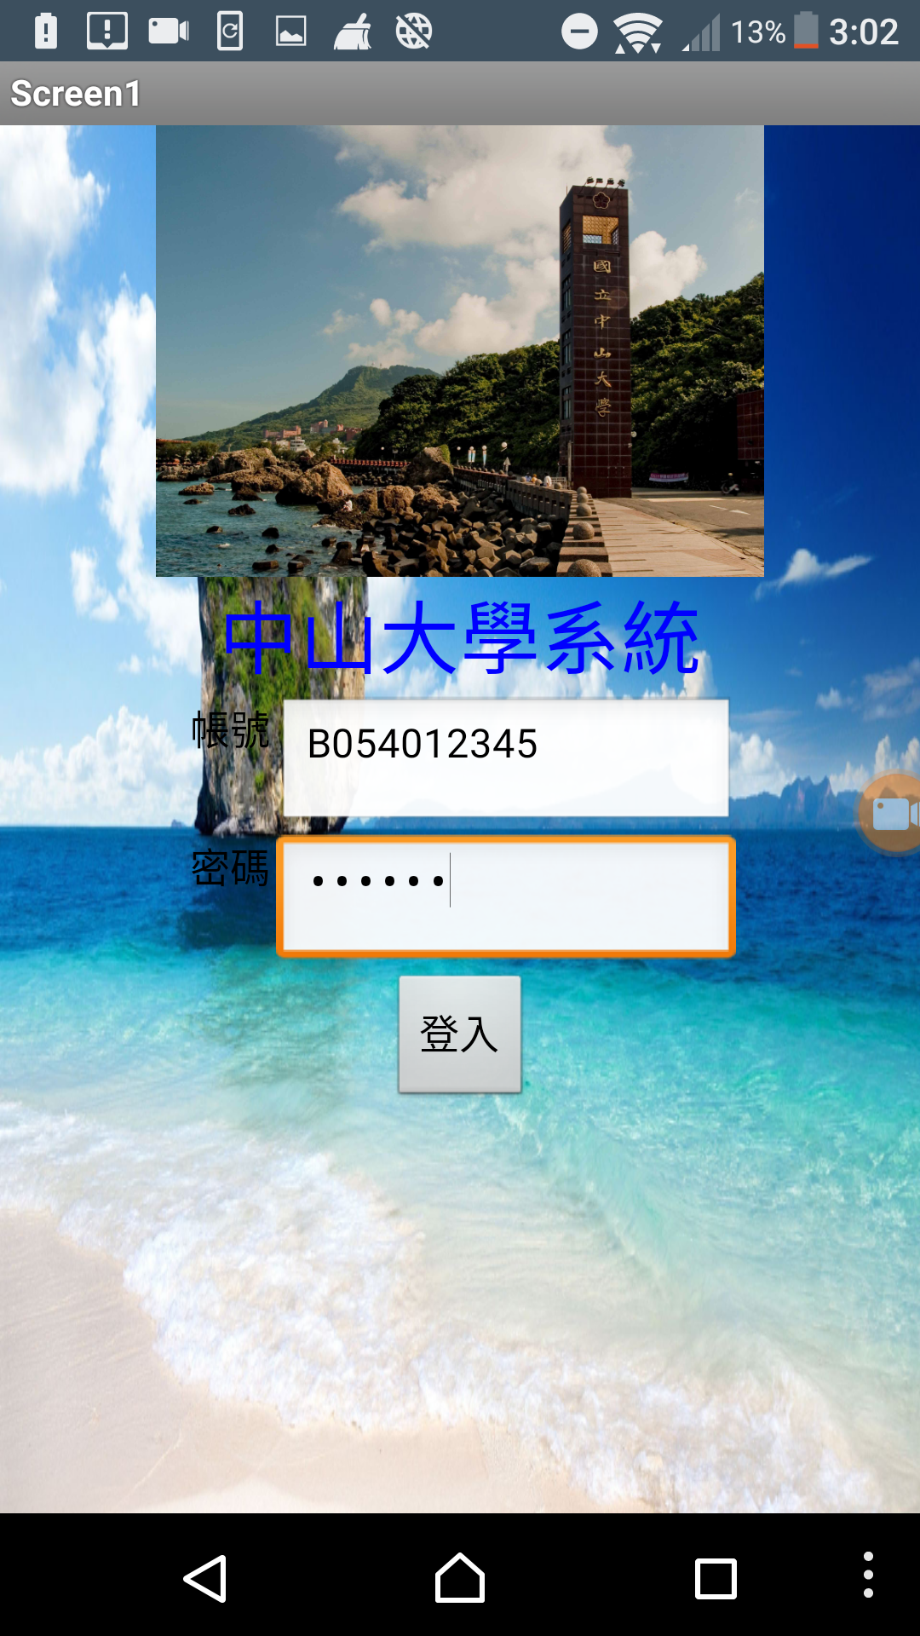
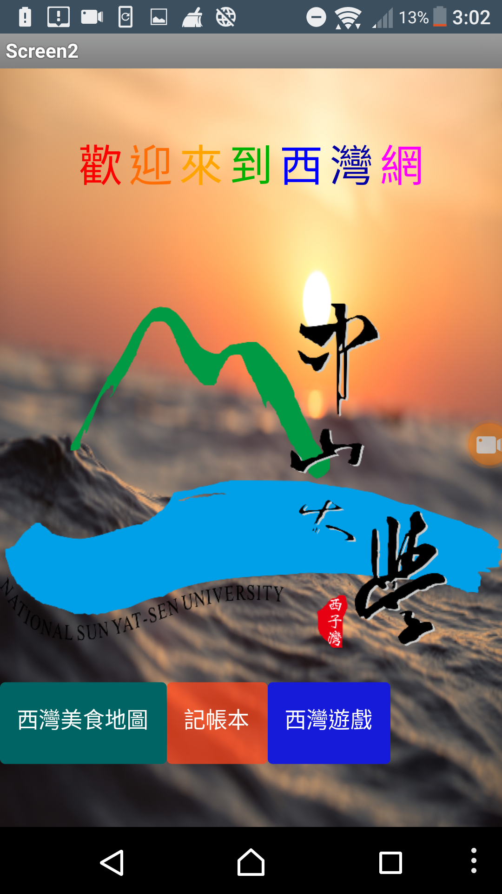
APP介面
登入畫面
入口畫面

Slide 4
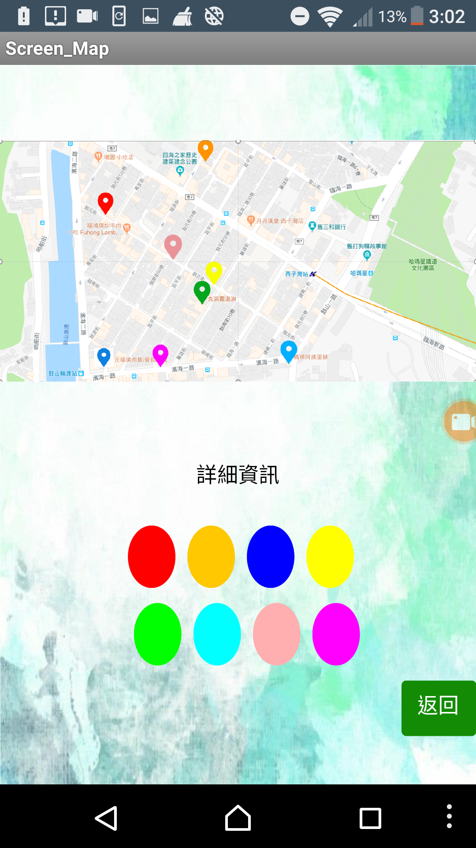
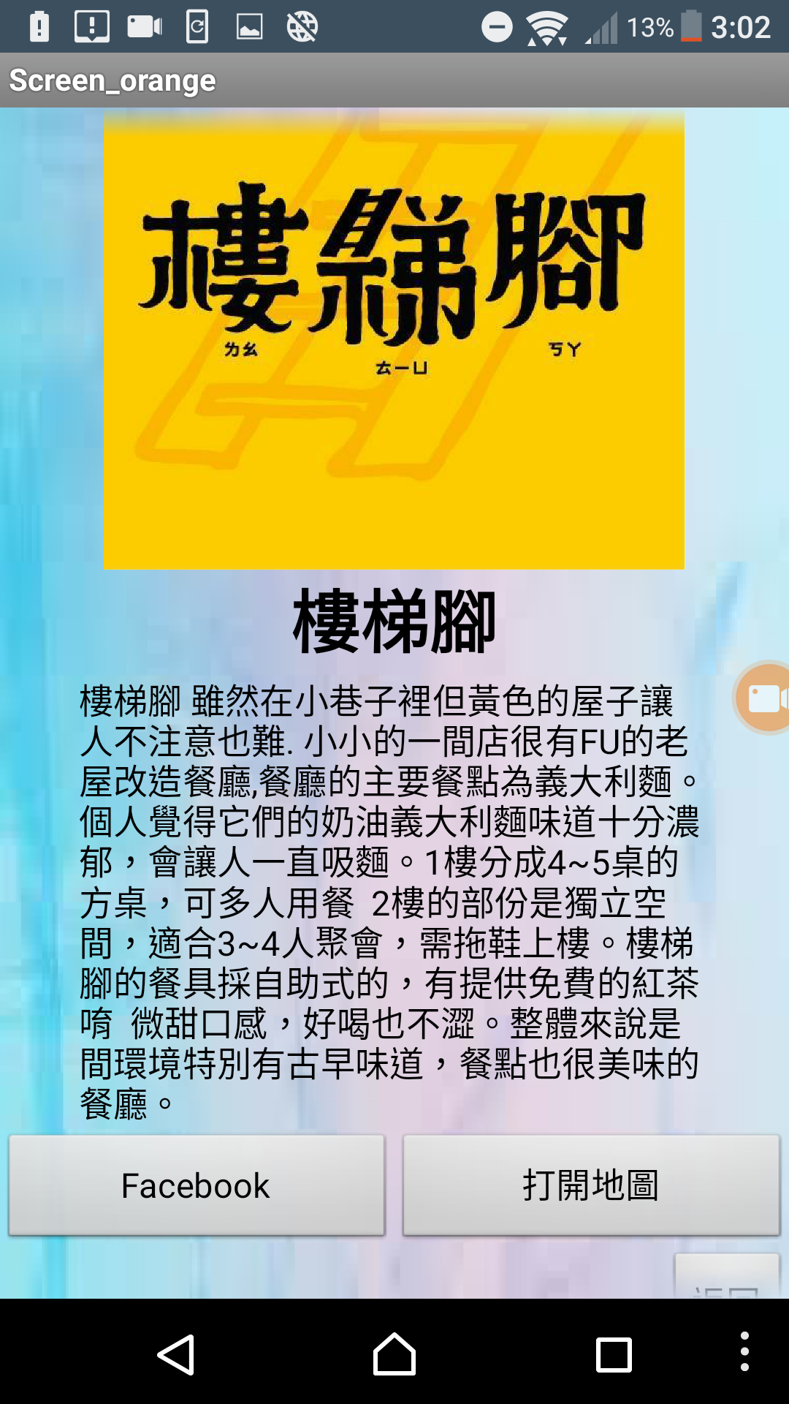
美食地圖
餐廳介紹

Slide 5
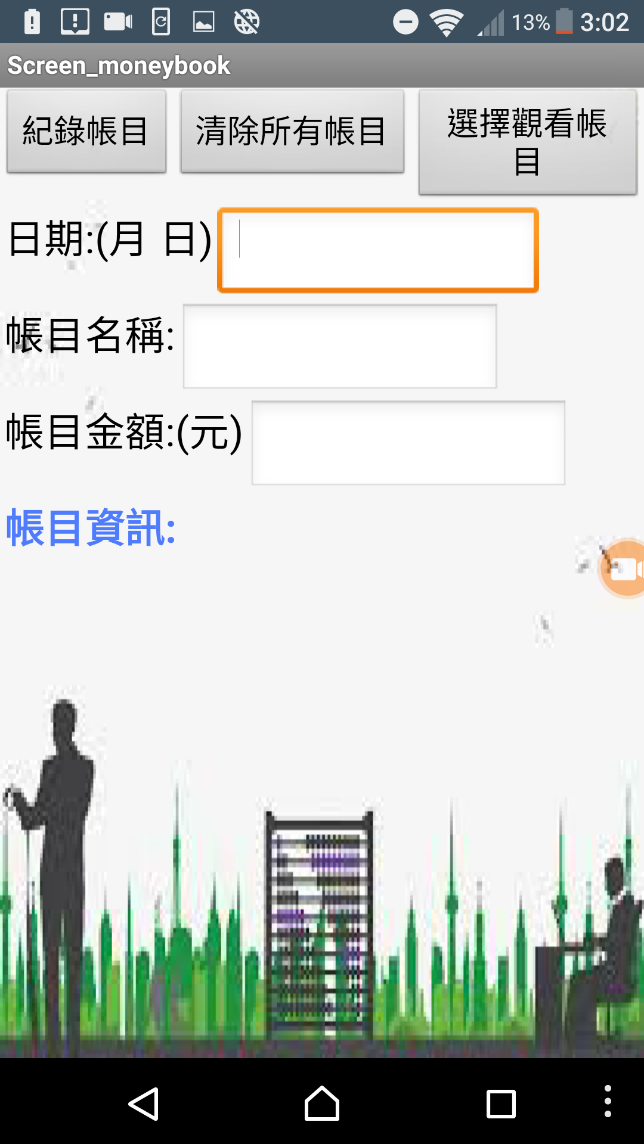
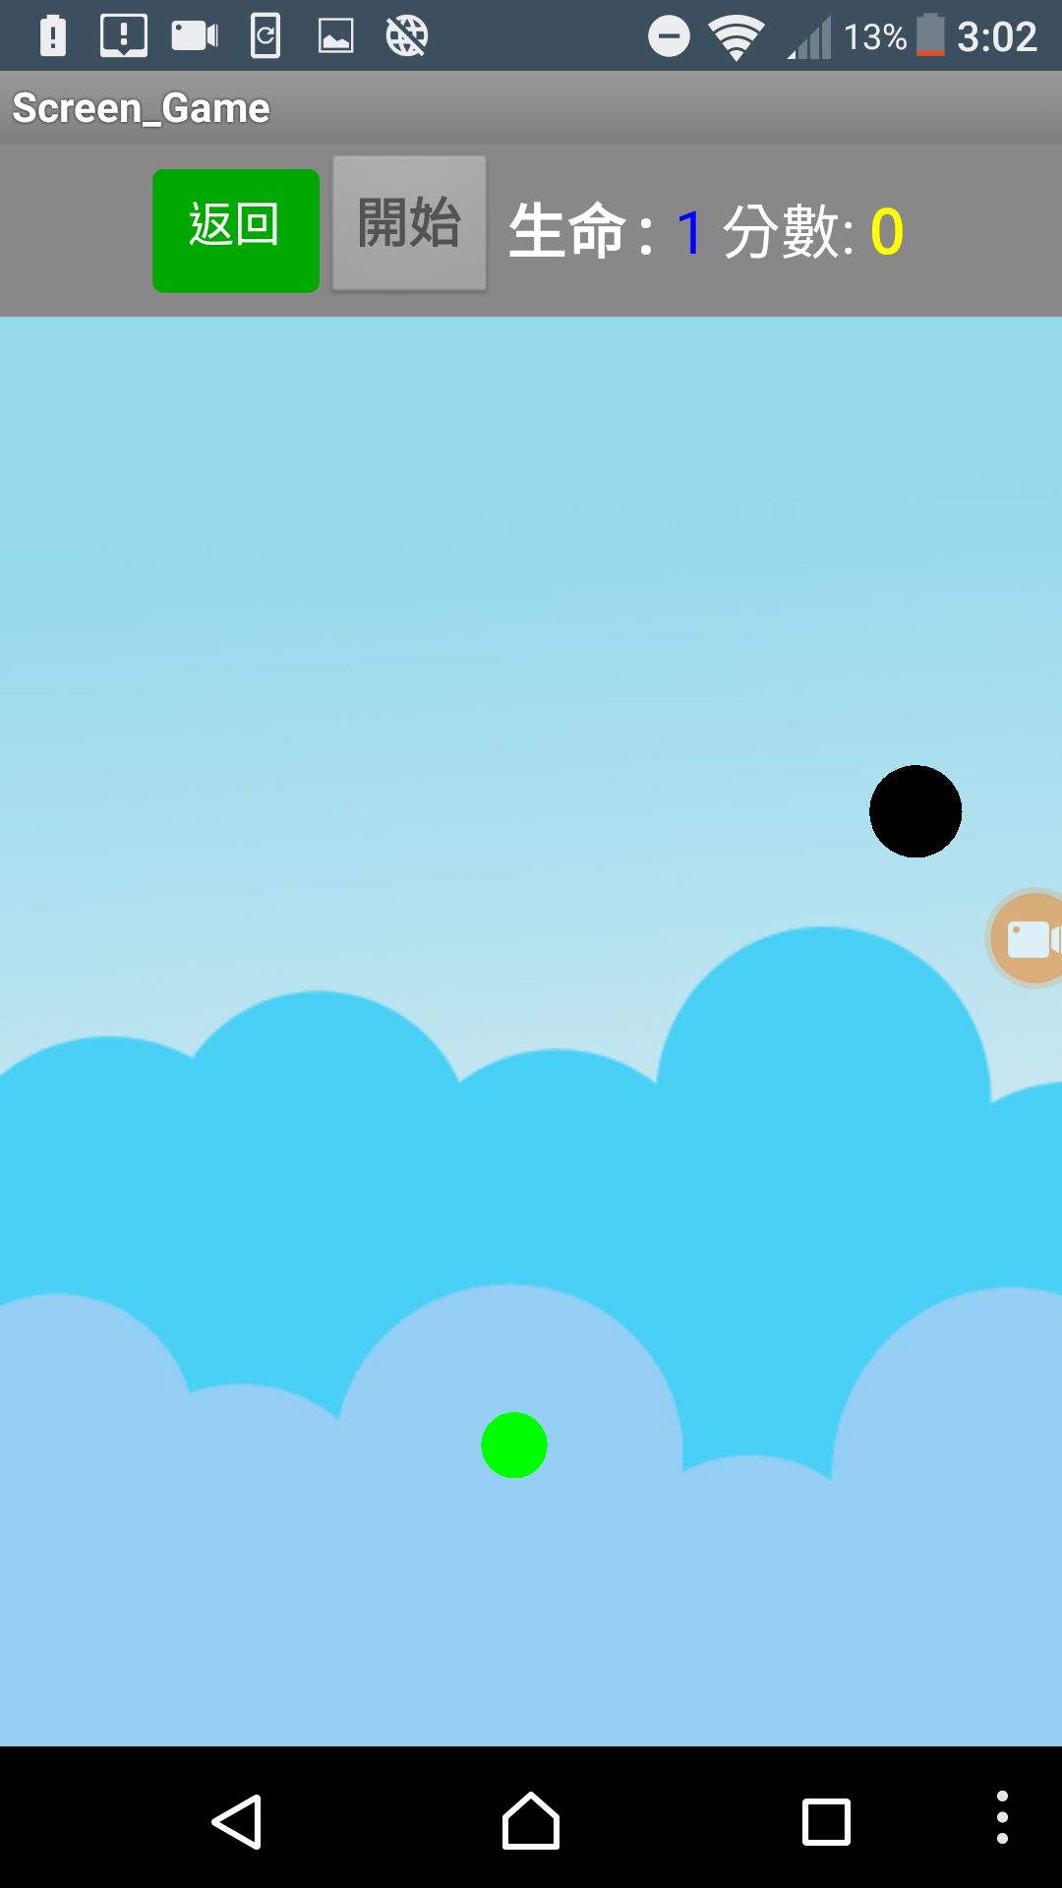
記帳本
遊戲畫面

Slide 6
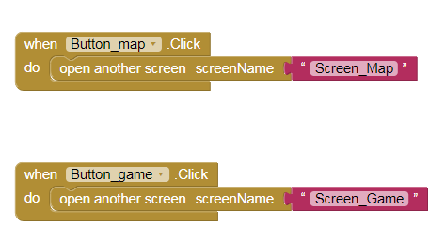
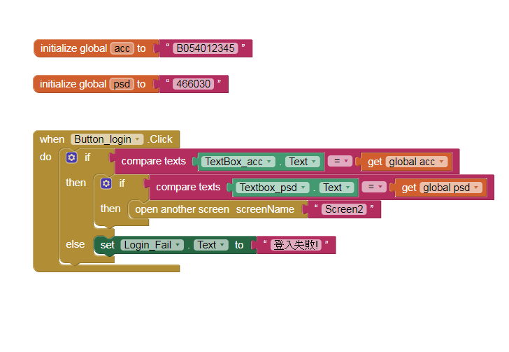
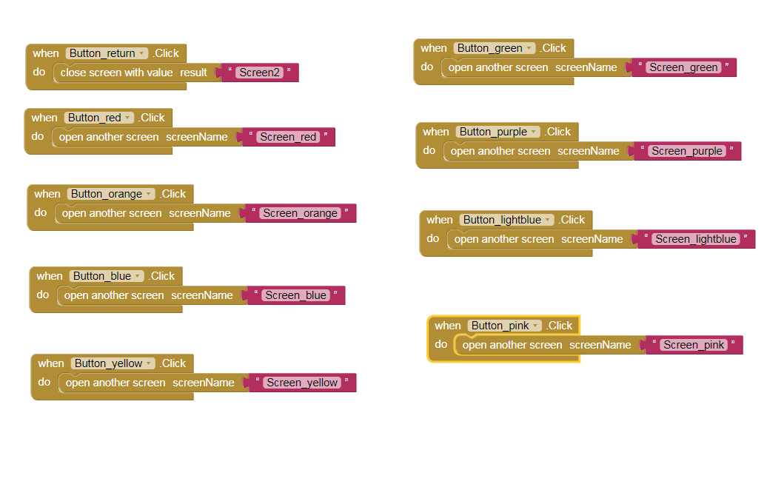
程式碼介紹
登入畫面
入口畫面&美食地圖

Slide 7
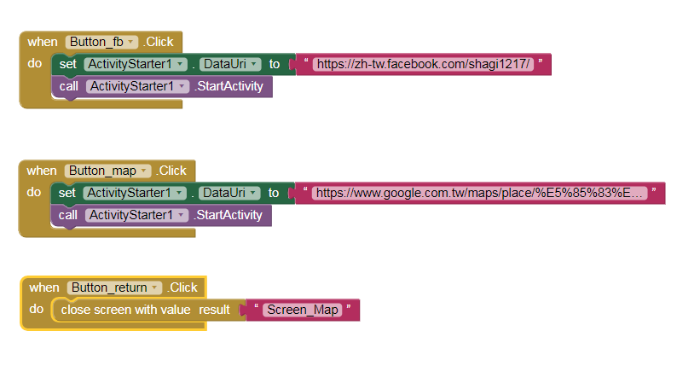
美食地圖

Slide 8
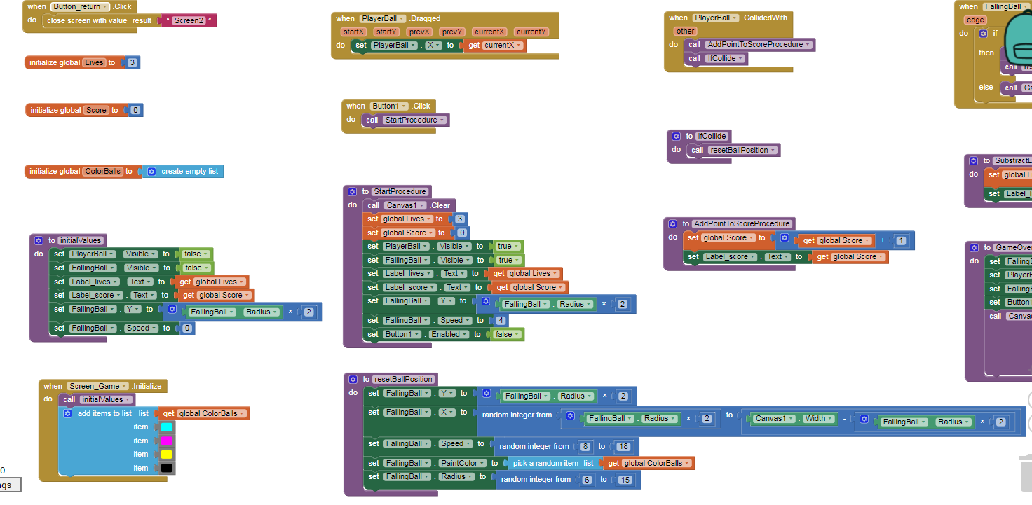
西灣遊戲

Slide 9
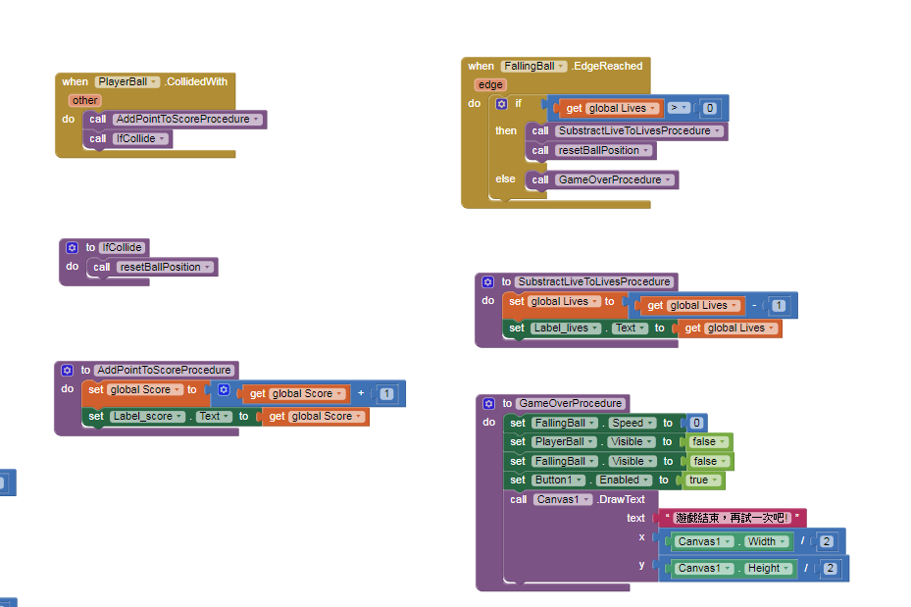
西灣遊戲

Slide 10
使用技巧
Open Screen
Activity Starter
Procedure
List
TinyDB

Slide 11
未來展望

